Slide 1
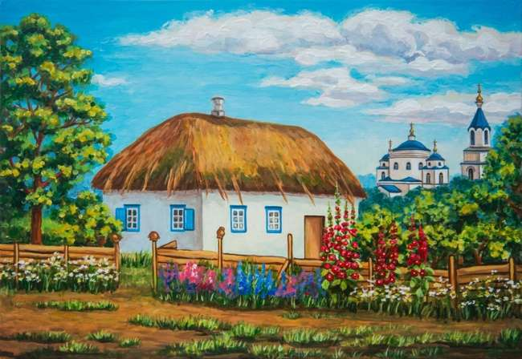
Муниципальное бюджетное дошкольное образовательное учреждение
«Детский сад общеразвивающего вида «Северяночка»
Проект «Казачий курень»
Воспитатели: Рожкова А.В.
Березовская Т.Н.

Slide 2
«Казачество – это часть нашей культуры, очень яркая часть нашей культуры. Я имею в виду хорошо известный традиционный патриотизм. Патриотизм сегодняшний очень важен для продвижения идей государственности в сознание нашего народа вообще. В этом смысле казаки играют уникальную и весьма позитивную роль».
Президент РФ В.В. Путин
Вид проекта: ознакомительно-познавательно-творческий
По продолжительности реализации проекта: краткосрочный
По количеству участников проекта: фронтальный.
По характеру контактов: внутри одной возрастной группы, родители.
Участники проекта: дети, воспитатели, родители (законные представители) воспитанников.
Проблема: в нашем дошкольном учреждении был открыт музей «Казачий курень», дети стали задавать множество вопросов воспитателям. Дети не знали как называется тот или иной предмет: что такое прялка, люлька, чугунок, ухват и т.п. В связи с этим мы решили разработать проект «Казачий курень», в период реализации которого дети смогут узнать о жилище казаков и его убранстве.

Slide 3
Актуальность: В федеральном государственном образовательном стандарте дошкольного образования среди основных принципов значится «приобщение детей к социокультурным нормам, традициям семьи, общества и государства; учет этнокультурной ситуации развития детей». В настоящее время на федеральном и региональном уровнях актуализовались вопросы духовно-нравственного воспитания.
История казачества неотделима от истории Российского государства. Казаки всегда участвовали в политической и общественной жизни страны, и с ними считались независимо от политического стоя. Казачество имеет свои традиции, которые на сегодняшний день переживают возрождение.
Казачество – это часть общей культуры, это наше наследие. Наша задача заключается не только в том, чтобы сохранить его и познакомить с ним дошкольников, но и передать его им, чтобы они в свою очередь передали его следующему поколению. Уже с дошкольного возраста необходимо приобщать детей к национальным традициям. Возрождать духовное, историческое и культурное наследие, оставленное предками.
«Мой дом - моя крепость» - казаки с полным основанием могли бы подписаться под этим изречением. Казачье жилище совмещало в себе и место обитания, и оборонное сооружение. Кроме того, в нем явственно прослеживаются черты древнейшей самобытной истории.

Slide 4
Цель: Формирование представлений о жилище казаков.
Задачи:
- Познакомить детей с избой-жилищем казачьей семьи, с предметами старинного быта.
- Познакомить с многообразием предметов домашнего обихода, их названиями и назначением быта (ухват, чугун, прялка, печь, коромысло, ухват и т. д.);
- Обогатить словарь детей народными загадками, новыми словами (ухват, чугун, прялка и т. д.).
- Вызвать положительные эмоции, интерес к казачей культуре.
- Воспитывать любовь и уважение к истории своего народа.

Slide 5
Ожидаемые результаты: Дети познакомятся с жилищем казаков
(казачьим куренем). Узнают о многообразии предметов домашнего обихода, их названиями и назначением в быту (ухват, чугун, прялка, печь, коромысло, ухват и т. д.). У детей обогатится словарь народными загадками, новыми словами (ухват, чугун, прялка и т. д.). Проявиться интерес к казачьей культуре.

Slide 6
Формы реализации проекта:
Беседы
Рассматривание иллюстраций, альбомов
Просмотр презентаций
Экскурсия
Чтение художественной литературы
Отгадывание загадок
Художественно-эстетическая деятельность
Игровая деятельность
Взаимодействие с родителями

Slide 7
I этап: Подготовительный
Составить перспективный план проекта.
Создать развивающую среду.
Подобрать дидактические игры.
Подобрать иллюстрированный материал.
Подобрать художественную литературу по теме проекта.
Подобрать материал для продуктивной деятельности.
Анкетирование родителей на тему: «Что мы знаем о казачестве».
Подготовка консультаций для родителей.

Slide 8
II Этап: Основной
Работа с детьми:
Беседы: «Кто такие казаки?», «Казачье жилище», «Быт казака».
Дидактические игры: «Собери картинку», «Укрась курень», Лото «Хата и подворье казака», «Что было, что стало», «Скажи наоборот», «Разложи и расскажи», «Подбери фрагмент».
Чтение народных сказок: «Папаха», «Курень», «Кныш», «Прутик», «Как казаки мир спасали». Знакомство и разучивание пословиц и поговорок о казаках.
Художественное творчество: Работа в раскрасках. Рисование «Казачий курень».
Подвижные игры: «Вокруг куреня хожу», « На коне», «Перейди мостик с коромыслом».
Работа с родителями: Создание экспонатов для мини музея группы. Рисование с детьми «Казачий курень». Создание Лэпбука «Казачья хата».
Экскурсия в музей «Казачий курень»

Slide 9
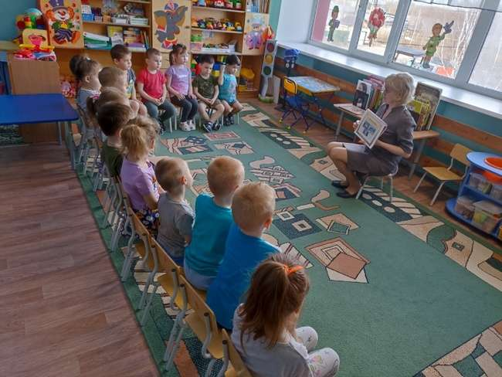
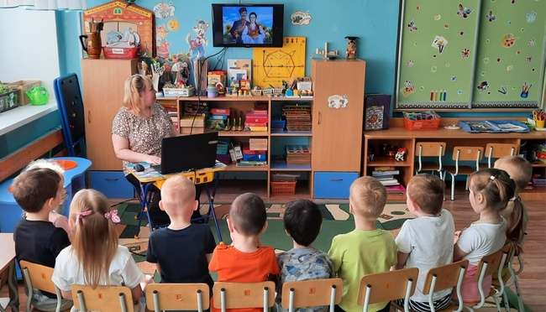
Беседы

Slide 10
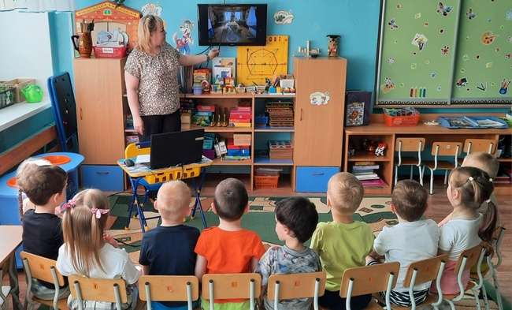
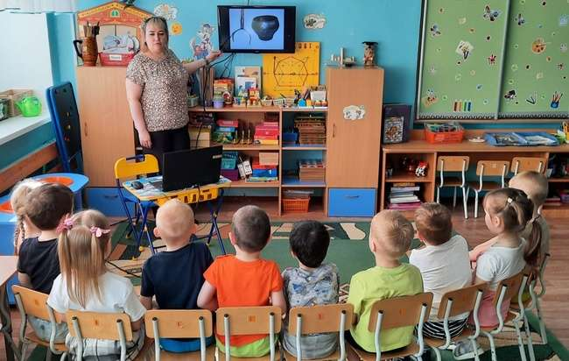

Slide 11
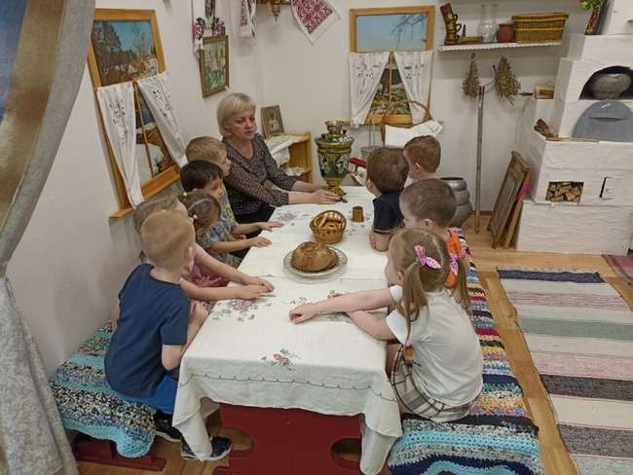
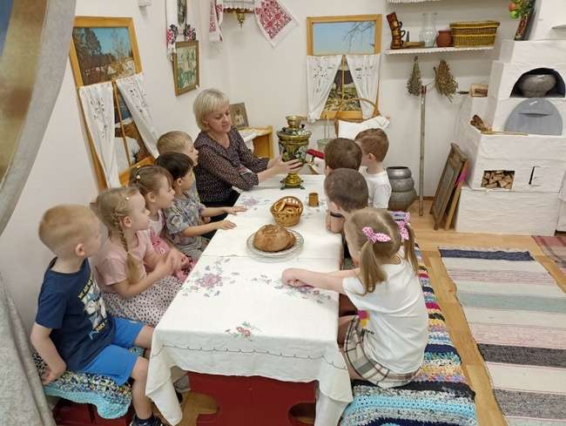
Экскурсия в музей

Slide 12
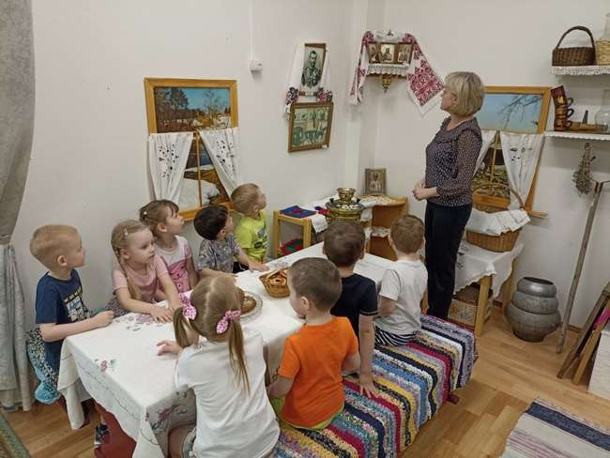
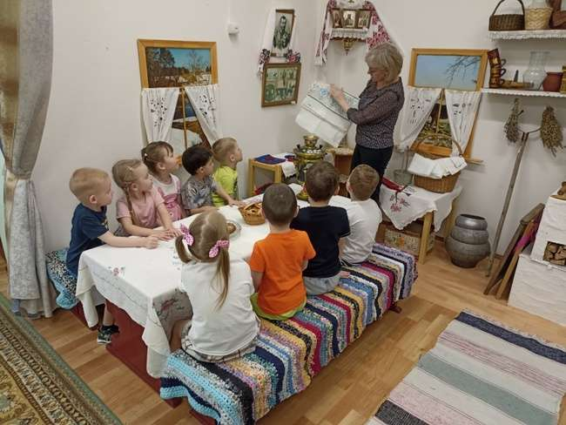

Slide 13
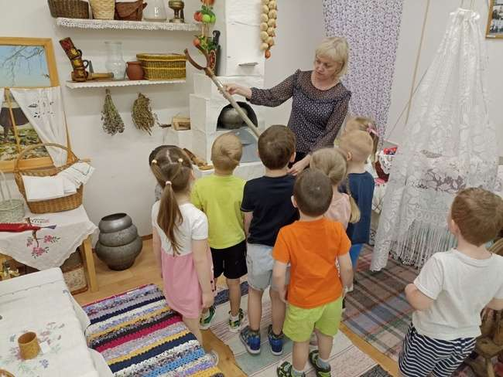
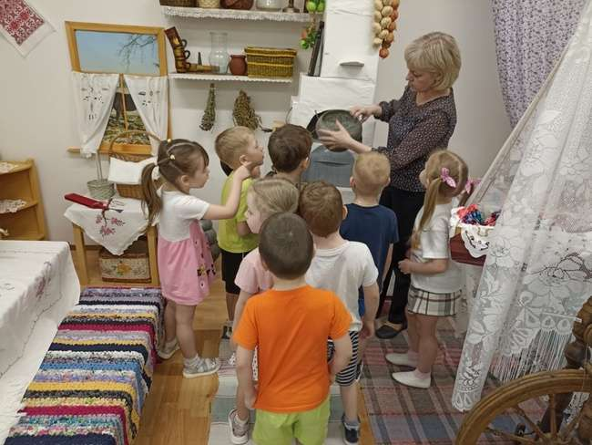

Slide 14
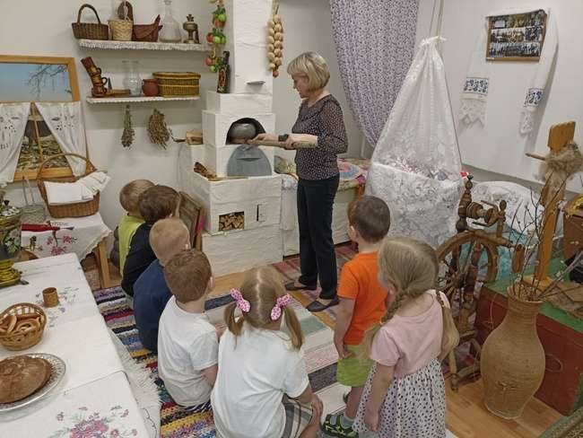
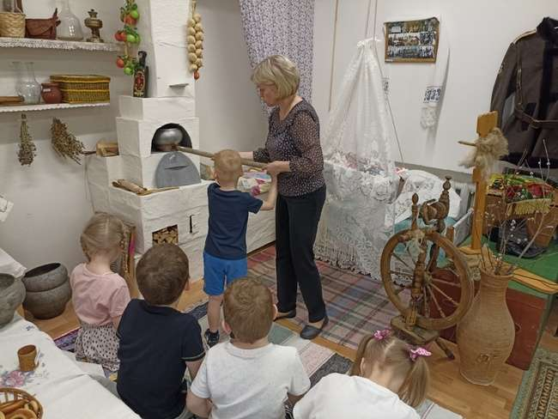

Slide 15
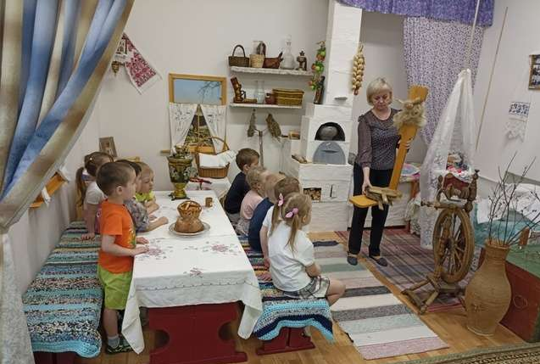
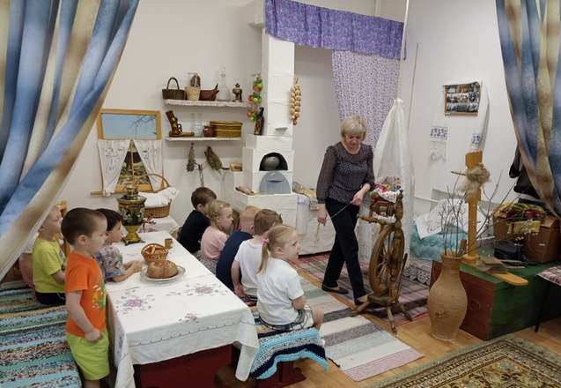

Slide 16
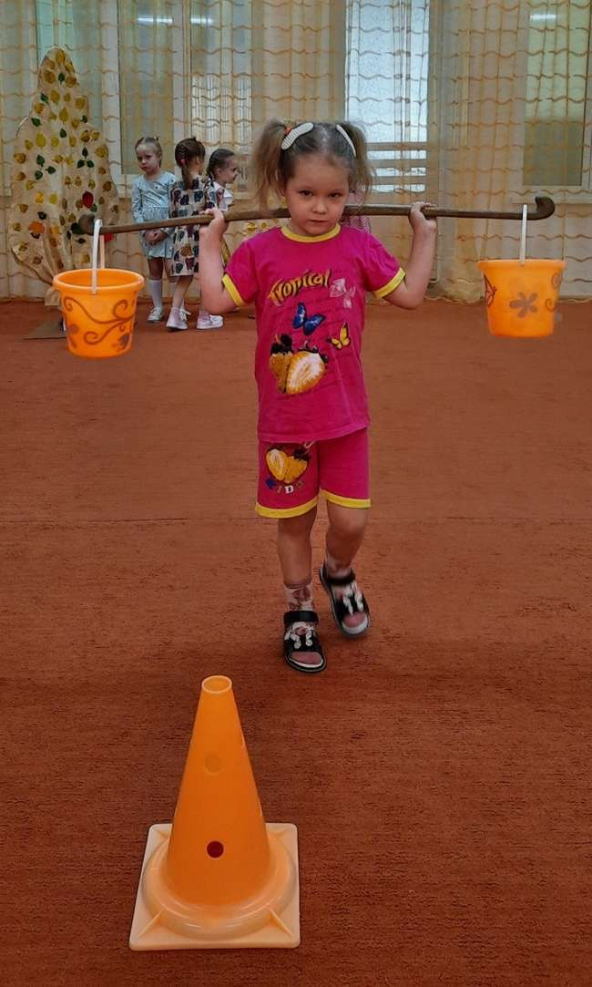
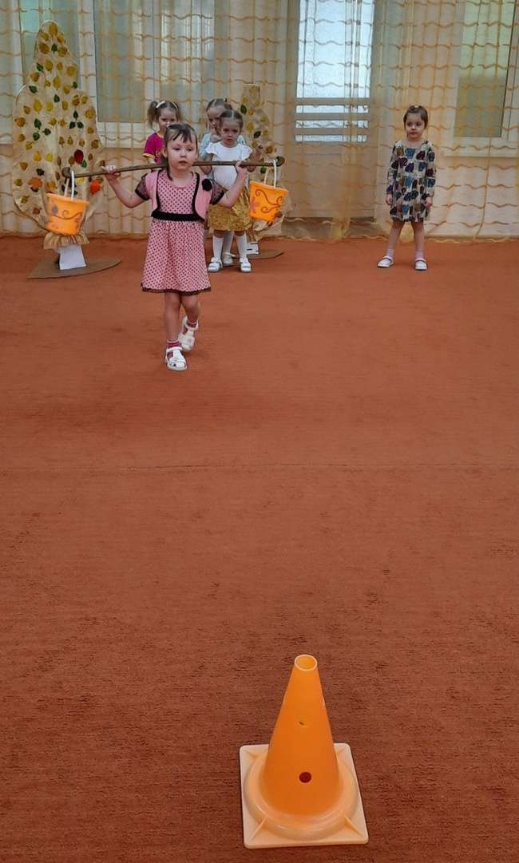
Подвижные игры

Slide 17
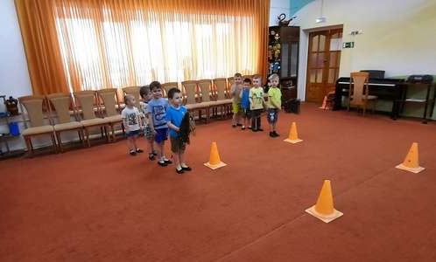
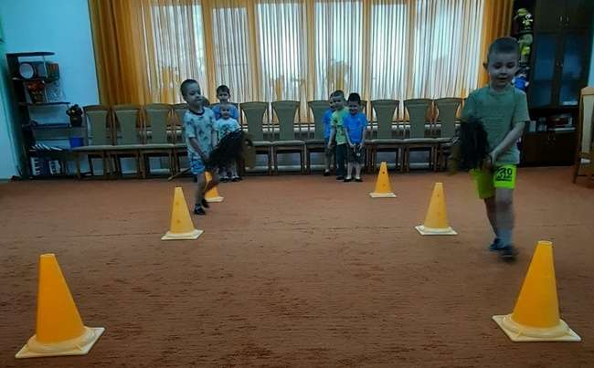

Slide 18
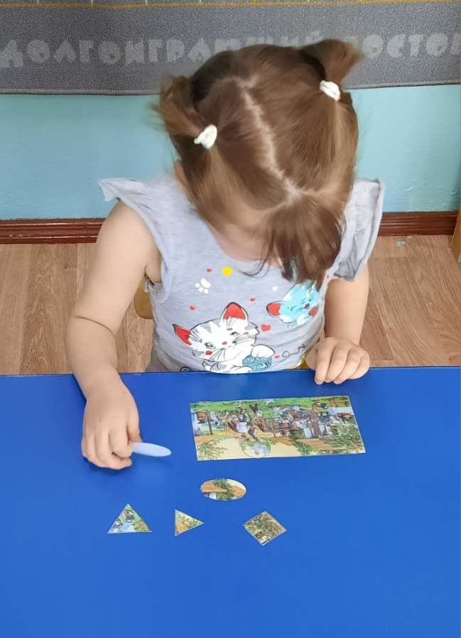
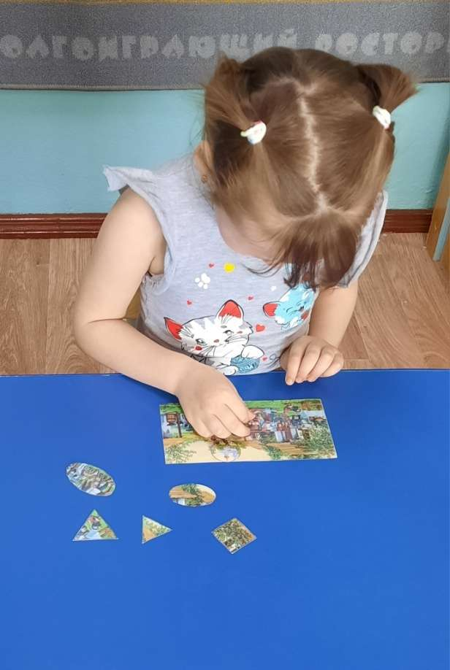
Игровая деятельность
«Подбери фрагмент»

Slide 19
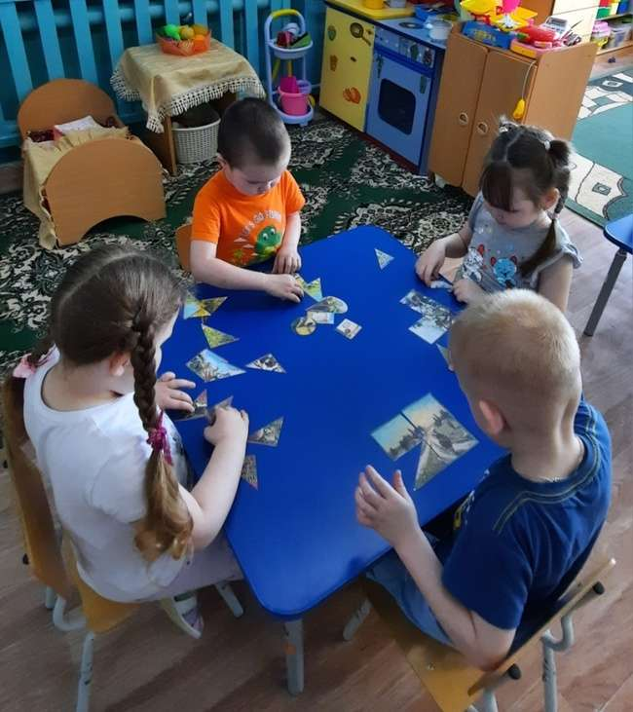
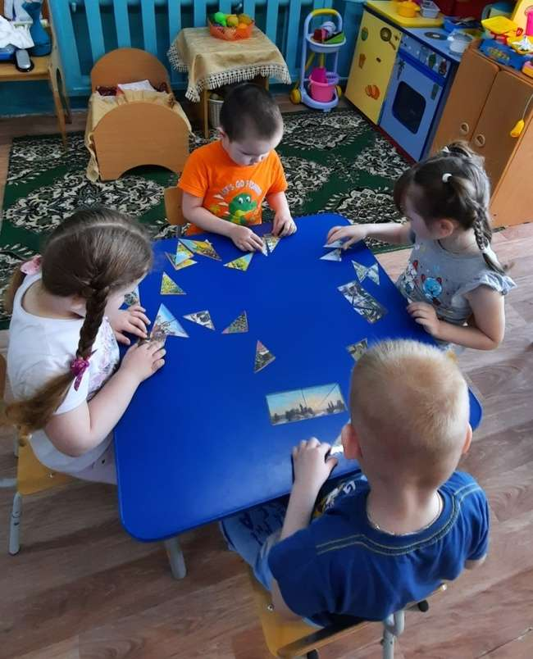
Игровая деятельность
«Собери картинку»

Slide 20
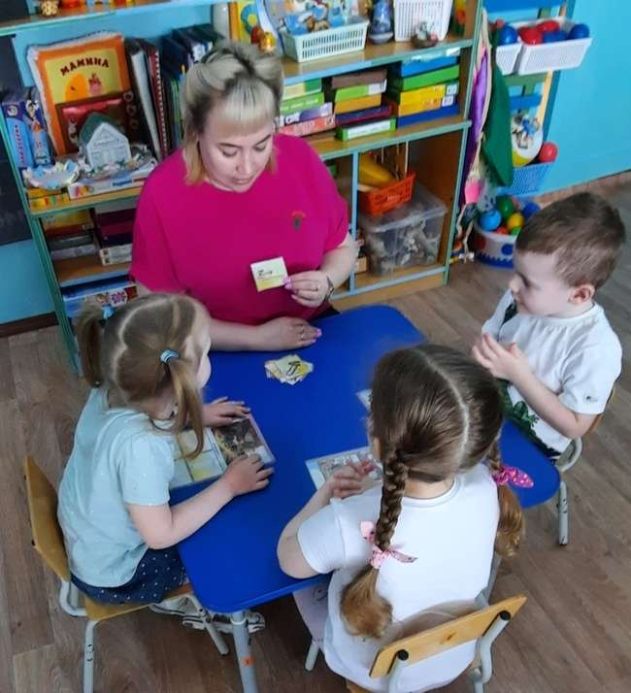
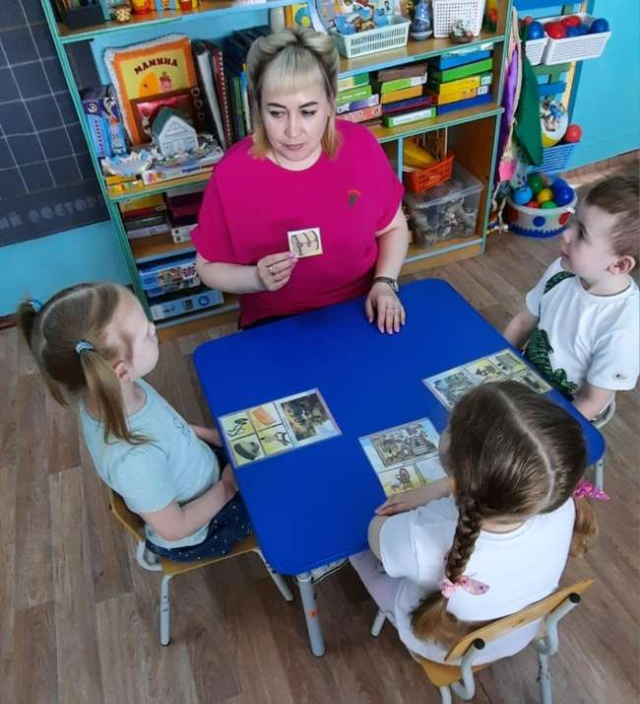
Игровая деятельность
Лото «Хата и подворье казака»

Slide 21
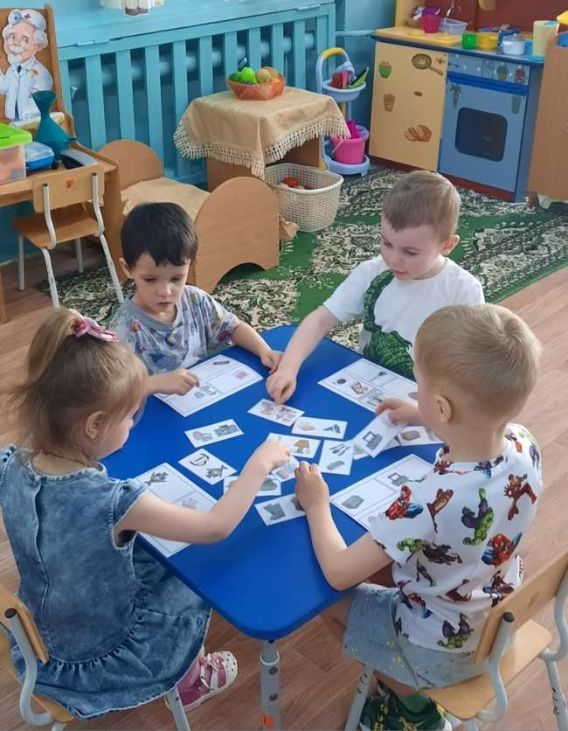
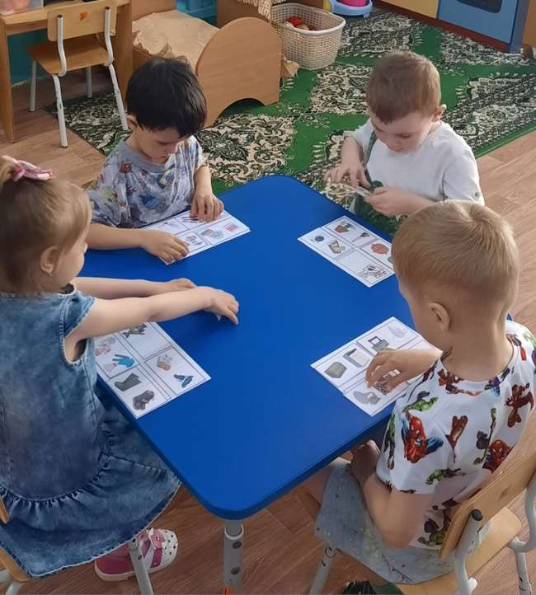
Игровая деятельность
Дидактическая игра «Что было и что стало»

Slide 22
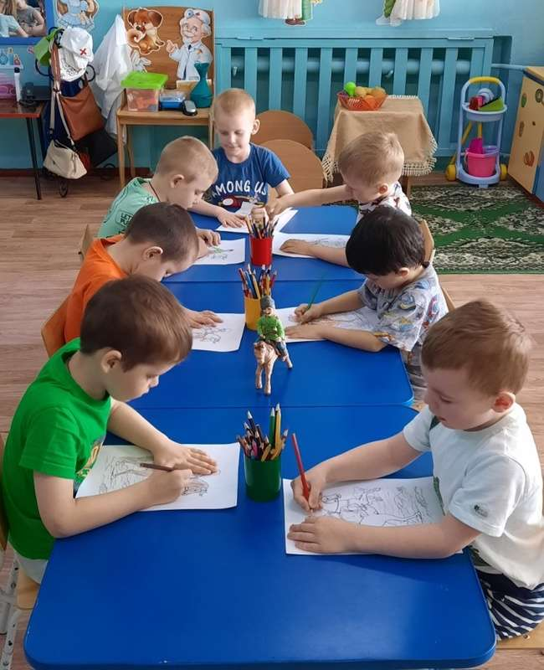
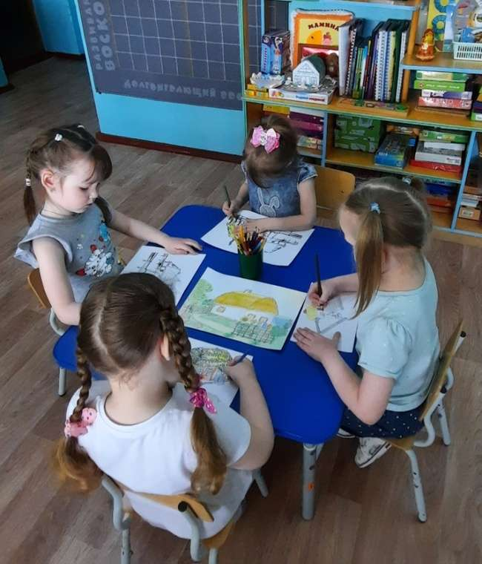
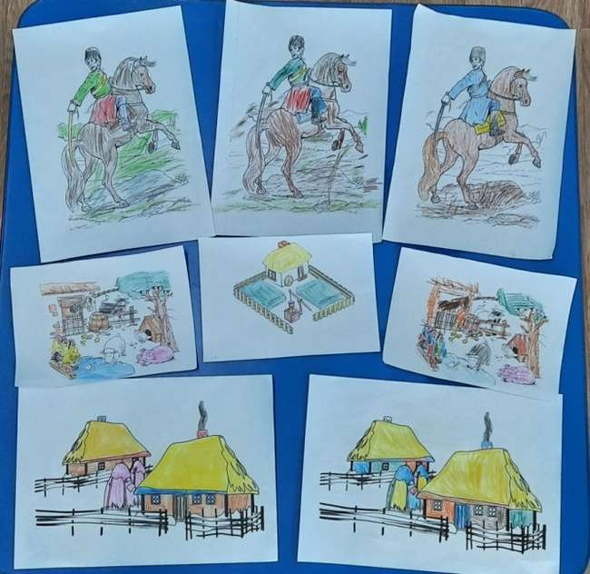
Художественное творчество

Slide 23
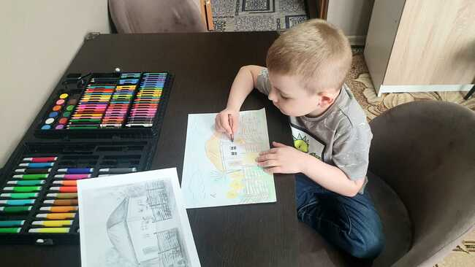
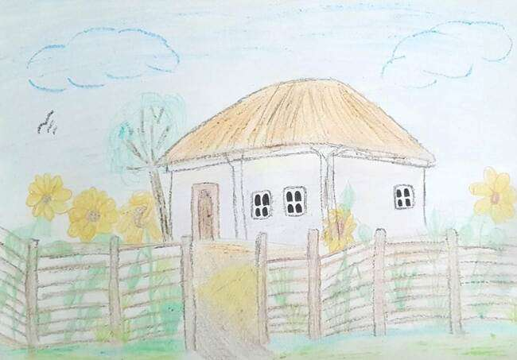
Совместная работа родителей с детьми

Slide 24
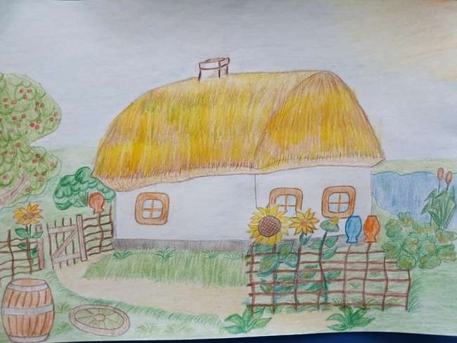
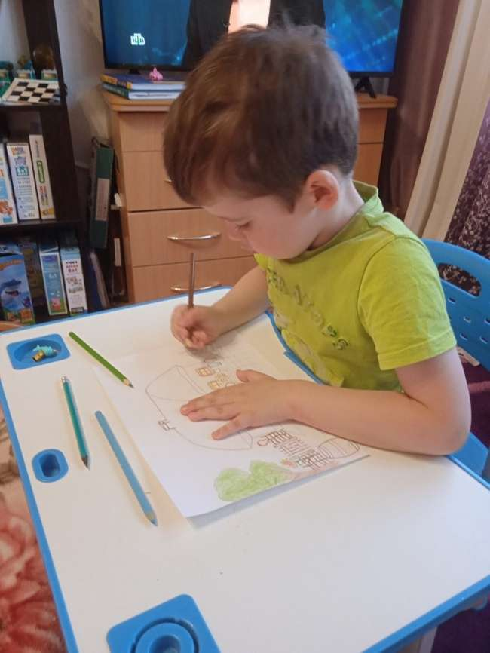

Slide 25
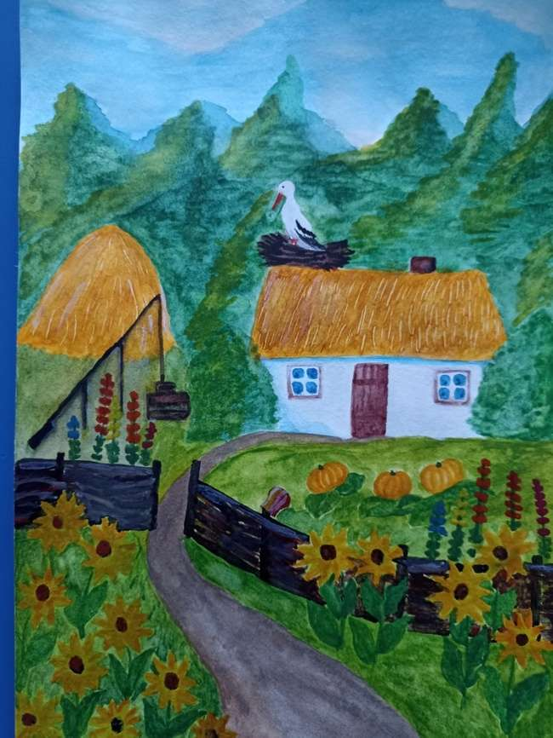
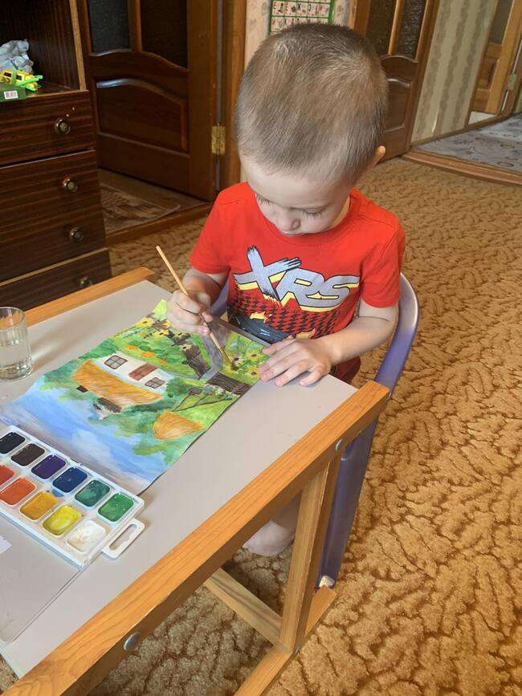

Slide 26
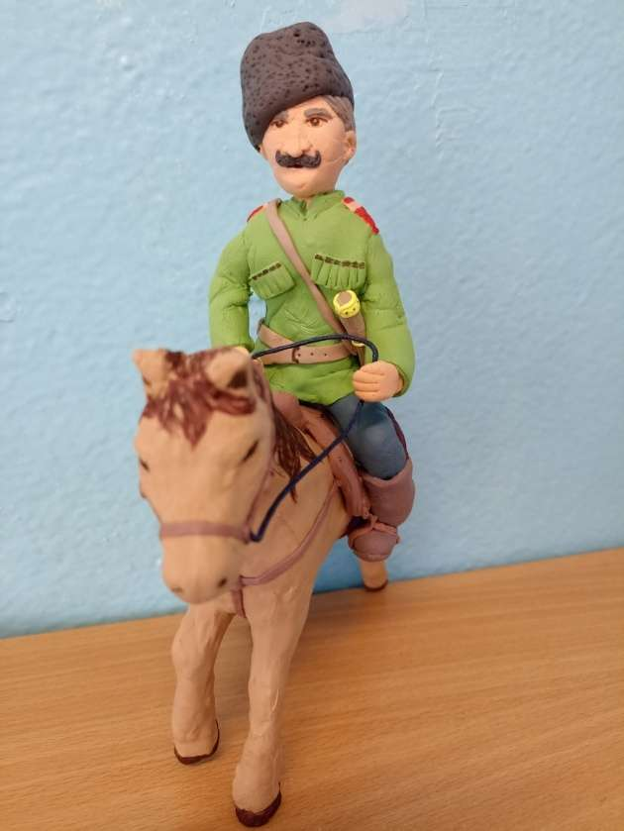
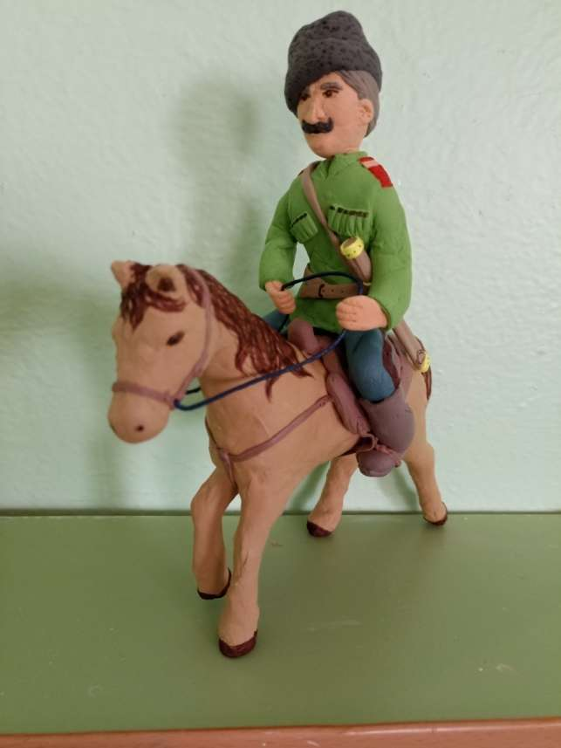
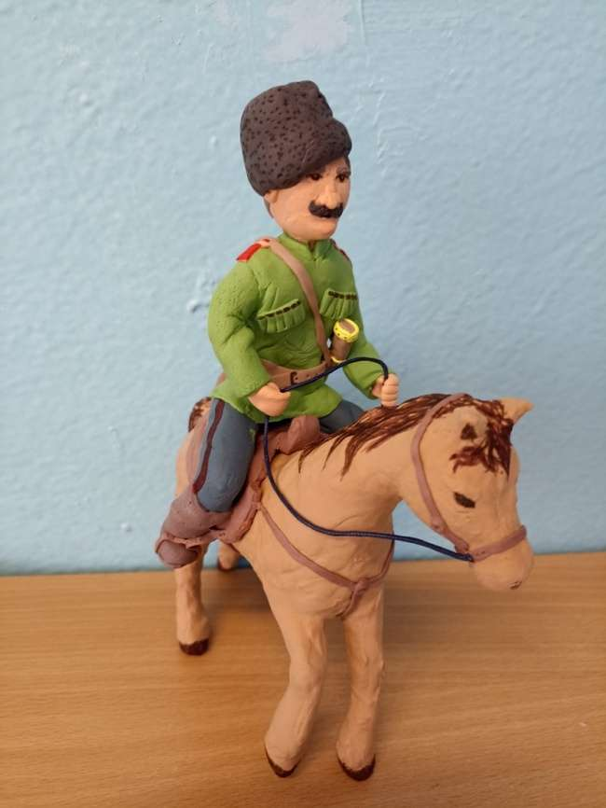
Экспонаты для мини музея

Slide 27
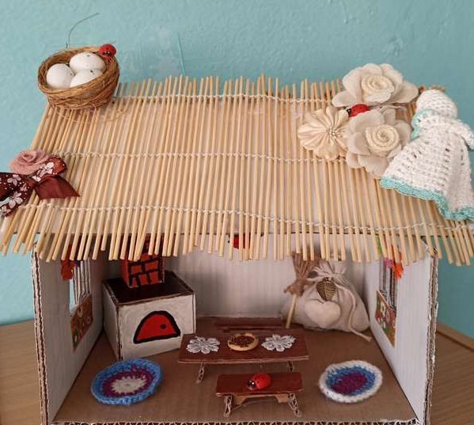
Казачья хата

Slide 28
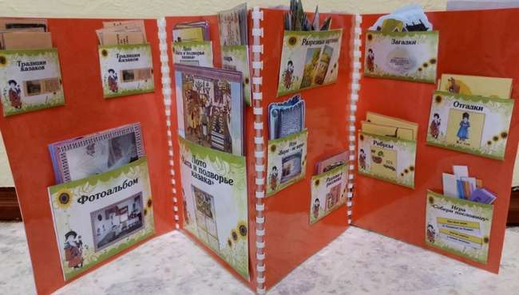
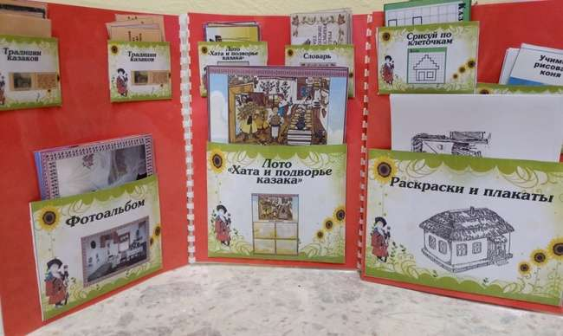
Создание Лэпбука «Казачья Хата»

Slide 29
Итог: Дети познакомились с жилищем казаков (казачьим куренем). Узнали о многообразии предметов домашнего обихода, их названиями и назначением в быту (ухват, чугун, прялка, печь, коромысло, ухват и т. д.). У детей пополнился словарь новыми словами (ухват, чугун, прялка и т. д.). Проявился интерес к казачьей культуре. Родители воспитанников активно приняли участие в реализации проекта. Совместно с детьми родители создали экспонаты для мини музея группы, нарисовали рисунки казачьего куреня.

